Slide 1
Лекция 2
Мощность в электрической цепи
Реактивные элементы
Цепи переменного тока.

Slide 2
Назначение электрической цепи
Основное назначение электрической цепи – представить в символьном виде некоторую систему передачи энергии либо информации с целью дать понимание принципа ее работы.
При работе данной системы происходит передача электрической энергии от некоторого набора источников к потребителям по линиям передачи. Потребитель может выделять эту энергию в виде тепла, света, механической работы, может накапливать. Линии передачи также рассматриваются как неидеальные – они сами являются потребителями электрической энергии.

Slide 3
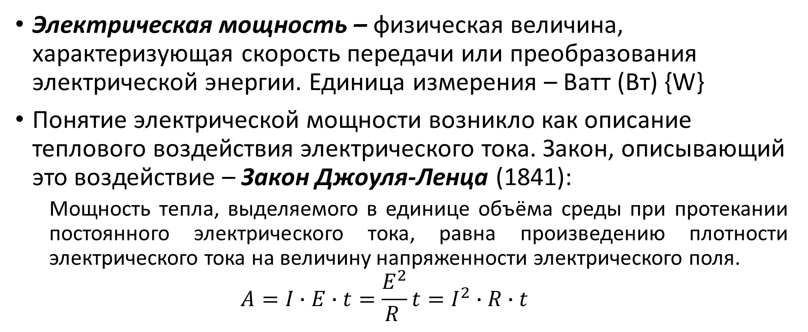
Закон Джоуля-Ленца
Электрическая мощность – физическая величина, характеризующая скорость передачи или преобразования электрической энергии. Единица измерения – Ватт (Вт) {W}
Понятие электрической мощности возникло как описание теплового воздействия электрического тока. Закон, описывающий это воздействие – Закон Джоуля-Ленца (1841):
Мощность тепла, выделяемого в единице объёма среды при протекании постоянного электрического тока, равна произведению плотности электрического тока на величину напряженности электрического поля.
$$A=I∙E∙t=\frac{E^{2}}{R }t=I^{2}∙R∙t$$

Slide 4
Мгновенная электрическая мощность
Работу совершают источники электрической энергии.
В электрической цепи при этом энергия может
Выделятся в виде тепла (закон Джоуля-Ленца)
Накапливаться в виде энергии электрического поля
Накапливаться в виде энергии магнитного поля
Преобразовываться в другой вид энергии (механическая работа, световое излучение)
Если ток в источнике ЭДС протекает от минуса к плюсу источник совершает работу, если от плюса к минусу – поглощает энергию.

Slide 5

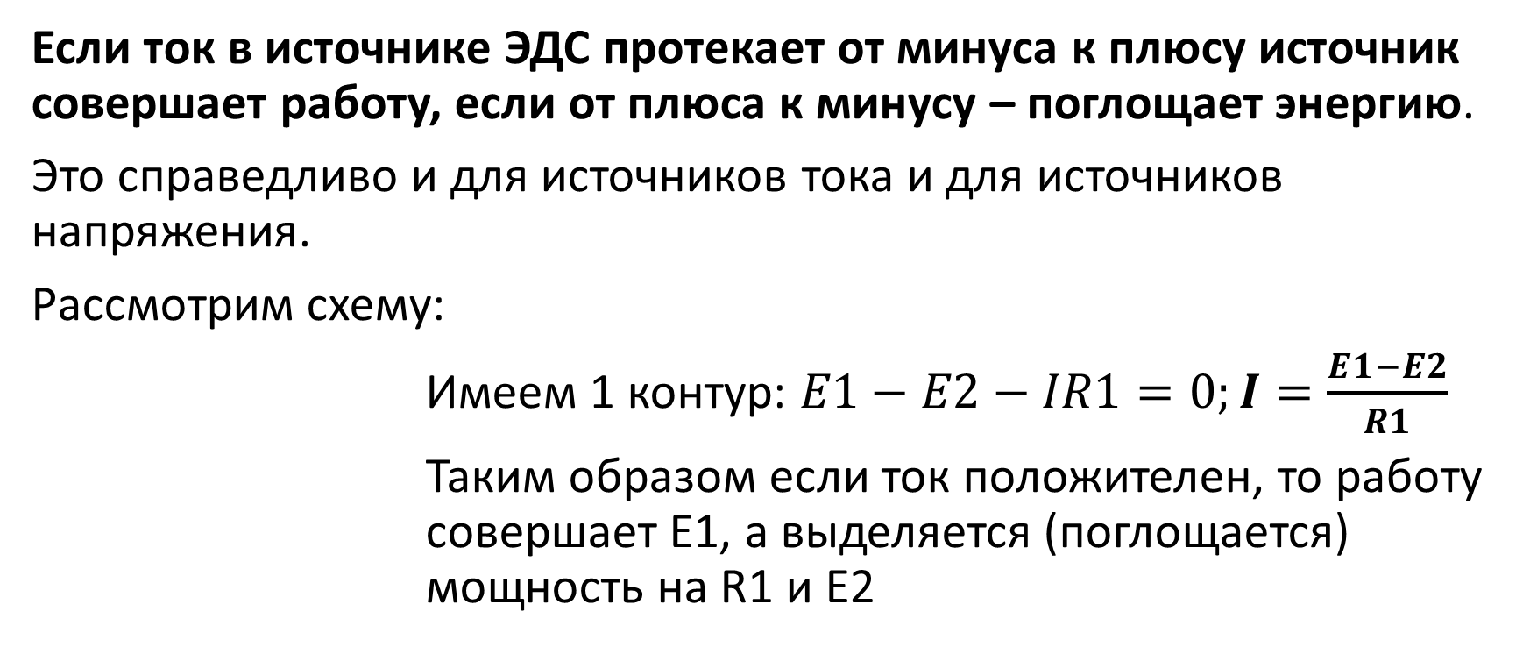
Направление потока энергии в источнике ЭДС
Если ток в источнике ЭДС протекает от минуса к плюсу источник совершает работу, если от плюса к минусу – поглощает энергию.
Это справедливо и для источников тока и для источников напряжения.
Рассмотрим схему:
Имеем 1 контур: $E1−E2−IR1=0;I=\frac{E1−E2}{R1}$
Таким образом если ток положителен, то работу совершает E1, а выделяется (поглощается) мощность на R1 и E2

Slide 6


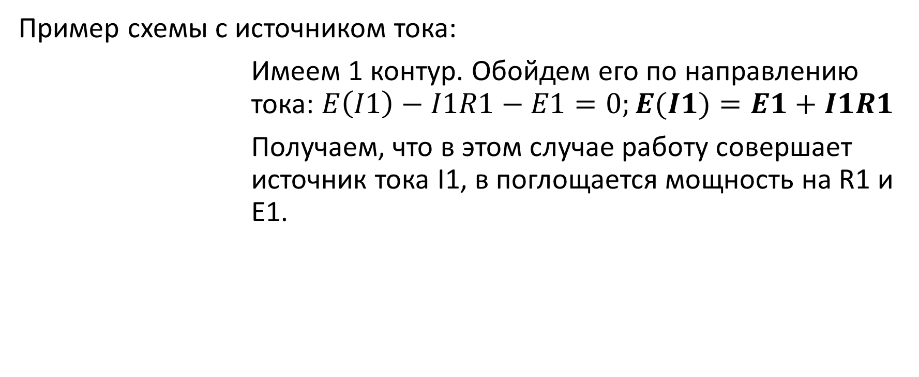
Направление потока энергии в источнике ЭДС
Пример схемы с источником тока:
Имеем 1 контур. Обойдем его по направлению тока: $E\left(I1\right)−I1R1−E1=0;E(I1)=E1+I1R1$
Получаем, что в этом случае работу совершает источник тока I1, в поглощается мощность на R1 и E1.

Slide 7
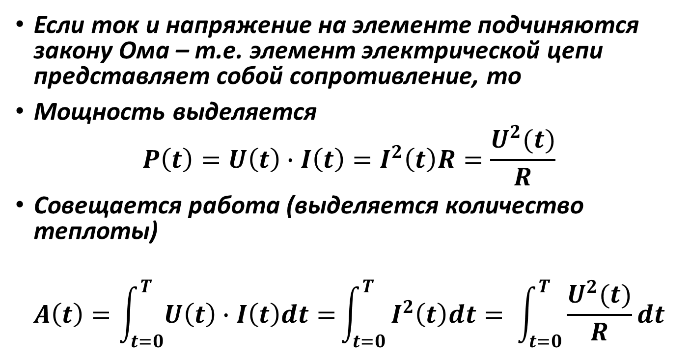
Мощность на сопротивлении
Если ток и напряжение на элементе подчиняются закону Ома – т.е. элемент электрической цепи представляет собой сопротивление, то
Мощность выделяется
$$P\left(t\right)=U\left(t\right)∙I\left(t\right)=I^{2}\left(t\right)R=\frac{U^{2}(t)}{R}$$
Совещается работа (выделяется количество теплоты)
$$A\left(t\right)=\int_{t=0}^{T}{U\left(t\right)∙I\left(t\right)dt=}\int_{t=0}^{T}{I^{2}\left(t\right)dt= \int_{t=0}^{T}{\frac{U^{2}(t)}{R}dt}}$$

Slide 8
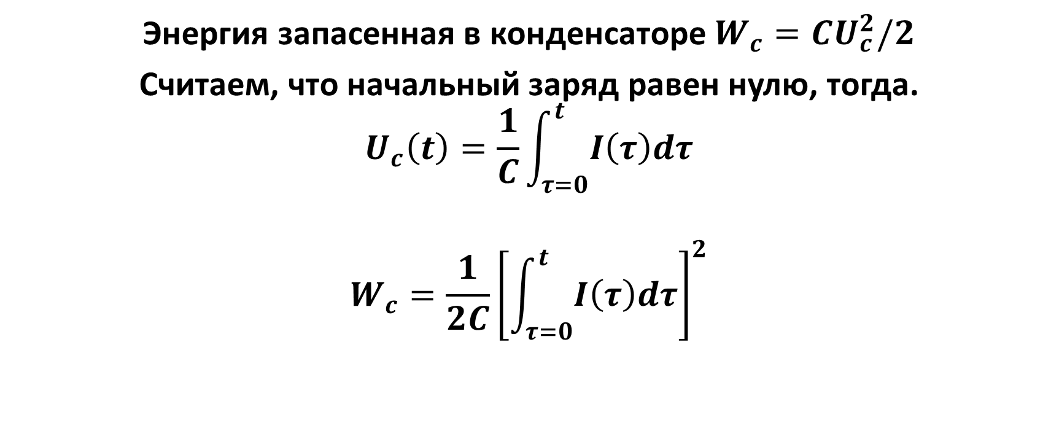
Энергия, запасаемая в конденсаторе
Энергия запасенная в конденсаторе $W_{c}=CU_{c}^{2}/2$
Считаем, что начальный заряд равен нулю, тогда.
$$U_{c}\left(t\right)=\frac{1}{C}\int_{τ=0}^{t}{I\left(τ\right)dτ}$$
$$W_{c}=\frac{1}{2C}{\left[\int_{τ=0}^{t}{I\left(τ\right)dτ}\right]}^{2}$$

Slide 9
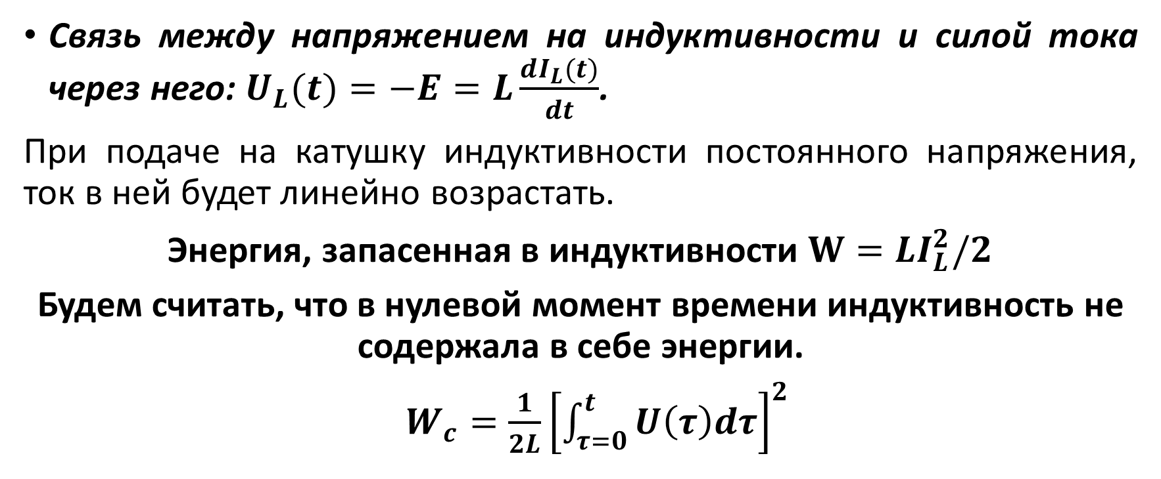
Индуктивность
Связь между напряжением на индуктивности и силой тока через него: $U_{L}(t)=−E=L\frac{dI_{L}(t)}{dt}$.
При подаче на катушку индуктивности постоянного напряжения, ток в ней будет линейно возрастать.
Энергия, запасенная в индуктивности $W=LI_{L}^{2}/2$
Будем считать, что в нулевой момент времени индуктивность не содержала в себе энергии.
$W_{c}=\frac{1}{2L}{\left[\int_{τ=0}^{t}{U\left(τ\right)dτ}\right]}^{2}$

Slide 10
Электрические цепи переменного тока
Постоянный и переменный ток:
Источник ЭДС в электрической цепи не обязательно имеет постоянную во времени величину.
В общем он может меняться по любому закону, однако выделяют два отдельных случая:
Источники постоянного тока (Direct Current (DC) source )
Источники переменного тока (Alternating Current (AC) source)

Slide 11
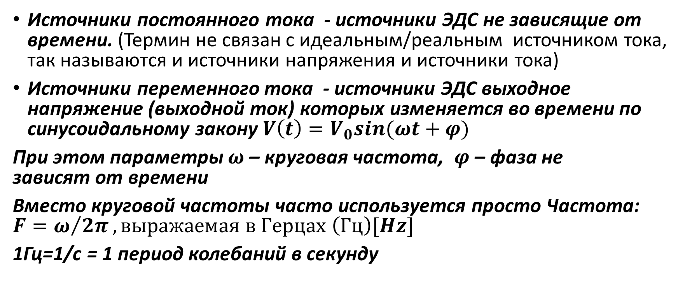
Электрические цепи переменного тока
Источники постоянного тока - источники ЭДС не зависящие от времени. (Термин не связан с идеальным/реальным источником тока, так называются и источники напряжения и источники тока)
Источники переменного тока - источники ЭДС выходное напряжение (выходной ток) которых изменяется во времени по синусоидальному закону $V\left(t\right)=V_{0}sin(ωt+φ)$
При этом параметры $ω$ – круговая частота, $φ$ – фаза не зависят от времени
Вместо круговой частоты часто используется просто Частота: $F=ω/{2π}, выражаемая в Герцах \left(Гц\right)[Hz]$
1Гц=1/с = 1 период колебаний в секунду

Slide 12
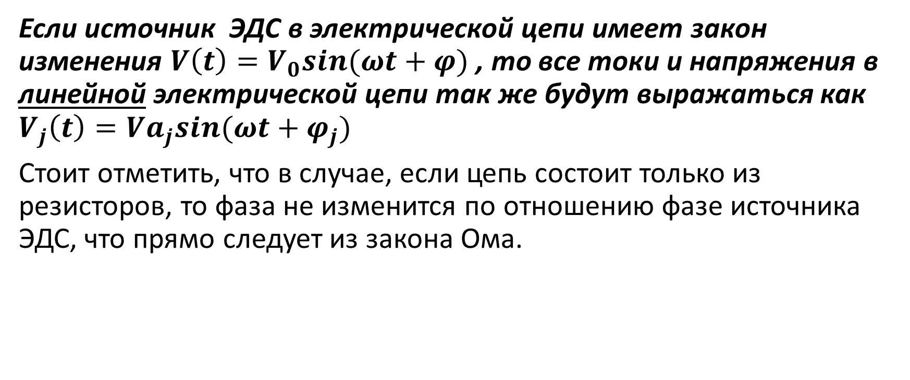
Электрические цепи переменного тока
Если источник ЭДС в электрической цепи имеет закон изменения $V\left(t\right)=V_{0}sin(ωt+φ)$ , то все токи и напряжения в линейной электрической цепи так же будут выражаться как $V_{j}\left(t\right)={Va}_{j}sin(ωt+φ_{j})$
Стоит отметить, что в случае, если цепь состоит только из резисторов, то фаза не изменится по отношению фазе источника ЭДС, что прямо следует из закона Ома.

Slide 13
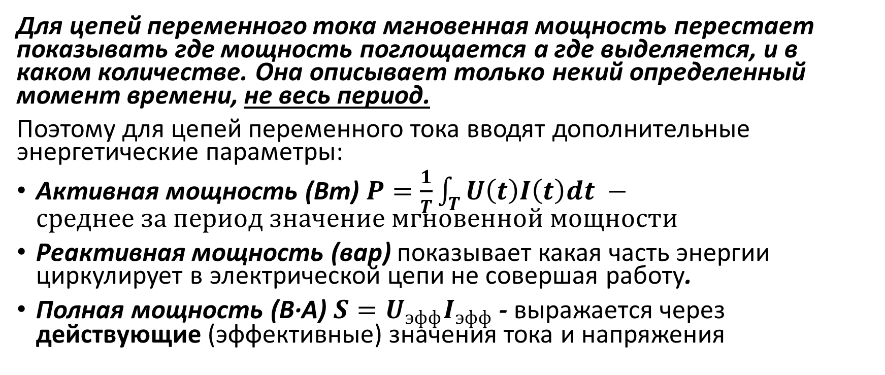
Электрические цепи переменного тока
Для цепей переменного тока мгновенная мощность перестает показывать где мощность поглощается а где выделяется, и в каком количестве. Она описывает только некий определенный момент времени, не весь период.
Поэтому для цепей переменного тока вводят дополнительные энергетические параметры:
Активная мощность (Вт) $P=\frac{1}{T}\int_{T}^{ }{U\left(t\right)I\left(t\right)dt} −среднее за период значение мгновенной мощности$
Реактивная мощность (вар) показывает какая часть энергии циркулирует в электрической цепи не совершая работу.
Полная мощность (В·А) $S=U_{эфф}I_{эфф}$ - выражается через действующие (эффективные) значения тока и напряжения

Slide 14
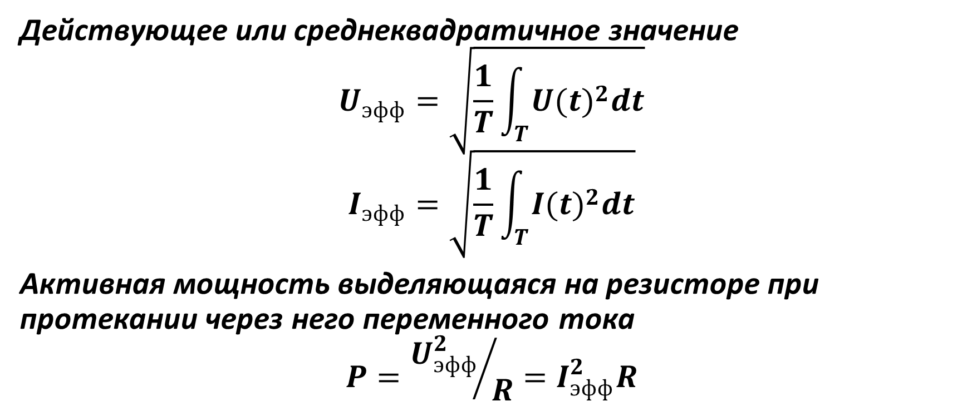
Действующие значение тока и напряжения
Действующее или среднеквадратичное значение
$$U_{эфф}=\sqrt{\frac{1}{T}\int_{T}^{ }{{U(t)}_{ }^{2}dt}}$$
$$I_{эфф}=\sqrt{\frac{1}{T}\int_{T}^{ }{{I(t)}_{ }^{2}dt}}$$
Активная мощность выделяющаяся на резисторе при протекании через него переменного тока
$$P={U_{эфф}^{2}}/R=I_{эфф}^{2}R$$

Slide 15
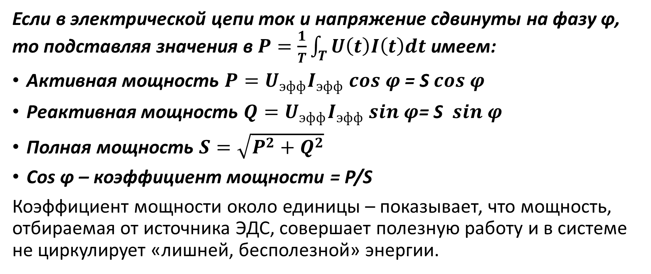
Действующие значение тока и напряжения
Если в электрической цепи ток и напряжение сдвинуты на фазу ϕ, то подставляя значения в $P=\frac{1}{T}\int_{T}^{ }{U\left(t\right)I\left(t\right)dt}$ имеем:
Активная мощность $P=U_{эфф}I_{эфф} cos φ$ = S $cos φ$
Реактивная мощность $Q=U_{эфф}I_{эфф} sin φ$= S $sin φ$
Полная мощность $S=\sqrt{P_{ }^{2}+Q_{ }^{2}}$
Cos ϕ – коэффициент мощности = P/S
Коэффициент мощности около единицы – показывает, что мощность, отбираемая от источника ЭДС, совершает полезную работу и в системе не циркулирует «лишней, бесполезной» энергии.

Slide 16
Действующие значение тока и напряжения
Реактивная мощность сама по себе работы не совершает, однако, ток в цепи при этом протекает, вызывая ненужные тепловые потери энергии в проводниках. Ненужные, потому что если бы потребитель энергии переменного тока имел коэффициент мощности близкий к единице – ему требовалась бы меньшая величина электрического тока для совершения той же работы. В реальной жизни реактивная мощность вызывает еще и дополнительную нагрузку на генерирующие мощности, поэтому при учете потребленной энергии сейчас учитывается полная мощность. Что делает еще более полезным устройства с коррекцией коэффициента мощности (PFC – Power Factor Correction) – комплексом схемных решений, поднимающих коэффициент мощности потребителя до значений близких к единице (0.92 – 0.98).

Slide 17
Векторные диаграммы
Гармоническое колебание на векторной диаграмме

Slide 18
Векторные диаграммы
Сумма (или разность) двух и более колебаний на векторной диаграмме представляется при геометрической суммой (или разностью) векторов этих колебаний. Мгновенное значение искомой величины определяется при этом проекцией вектора суммы на ось Оx, амплитуда — длиной этого вектора, а мгновенная фаза — углом его поворота относительно Ox. При этом угол между векторами остается постоянным (так как мы рассматривает колебания с одной и той же частотой, хот и с разными фазами.)

Slide 19
Векторные диаграммы
Несколько гармонических колебаний с одной частотой и разными фазами на векторной диаграмме

Slide 20

Векторные диаграммы
Ток в индуктивности: $U_{L}=L\frac{{dI}_{L}}{dt}=L\frac{I_{0}sin⁡(2πFt)}{dt}=2πFLI_{0}cos⁡(2πFt)$
Таким образом для переменного тока имеем:
$$U_{L}=XI_{L}\left(Δφ\right), где X=2πFL=ωL ,Δφ=\frac{π}{2}$$

Slide 21
Векторные диаграммы
Векторная диаграмма тока и напряжения в катушке индуктивности

Slide 22
Комплексные числа
Мнимая единица $i$ (от лат imaginarius – мнимый) – корень из минус единицы: $i=\sqrt{−1}$
Введение такого «мнимого» числа порождает новое множество чисел – комплексные числа, состоящие их вещественной и мнимой части: $a+ib$
Данное множество образует поле чисел, т.е. для таких чисел возможны все те же операции, что и для вещественных: сложение, взятие противоположного значения, умножение, деление.
Кроме базовых операций для комплексных чисел определяются операции: сопряжения, взятия модуля, логарифмирования, извлечения корня степени n, возведения в степень n.

Slide 23
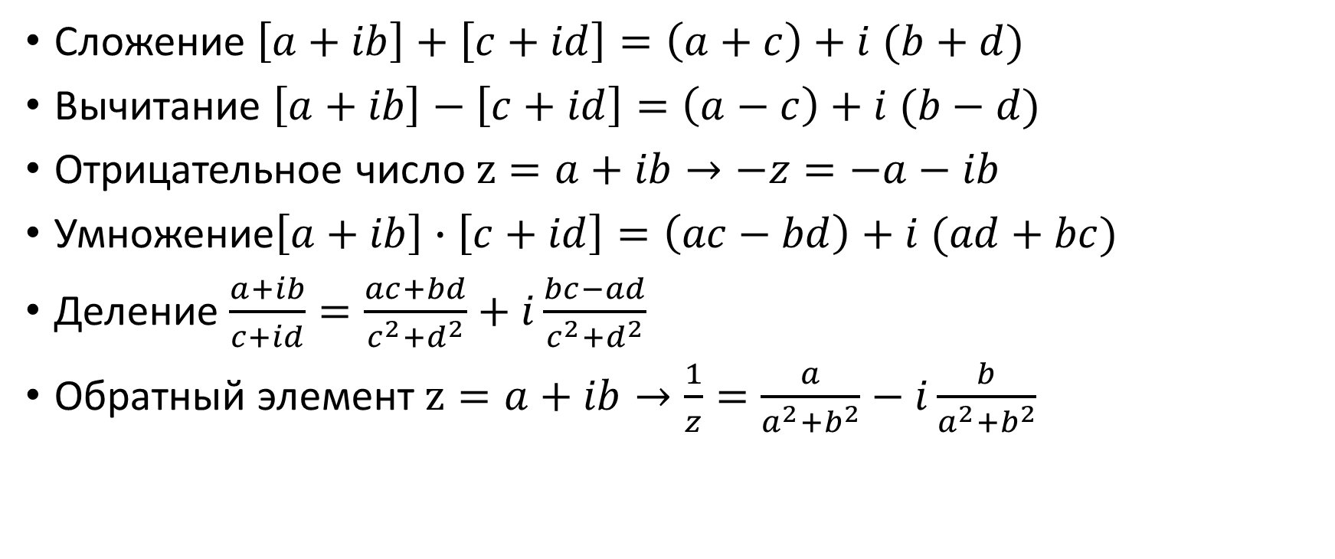
Базовые операции
Сложение $\left[a+ib\right]+\left[c+id\right]=\left(a+c\right)+i (b+d)$
Вычитание $\left[a+ib\right]−\left[c+id\right]=\left(a−c\right)+i (b−d)$
Отрицательное число $z=a+ib→−z=−a−ib$
Умножение$\left[a+ib\right]∙\left[c+id\right]=\left(ac−bd\right)+i (ad+bc)$
Деление $\frac{a+ib}{c+id}=\frac{ac+bd}{c^{2}+d^{2}}+i\frac{bc−ad}{c^{2}+d^{2}}$
Обратный элемент $z=a+ib→\frac{1}{z}=\frac{a}{a^{2}+b^{2}}−i\frac{b}{a^{2}+b^{2}}$

Slide 24
Другие операции
Модуль $r=\left|a+ib\right|=\sqrt{a^{2}+b^{2}}$
Модуль $\frac{1}{\left|a+ib\right|}=\frac{1}{\sqrt{a^{2}+b^{2}}}$
Логарифм (определяется из формулы Эйлера далее)
$$Ln\left(z\right)=\left[z≠∅\right]=Ln\left(re^{−i\left(φ+2πk\right)}\right)=ln\left(r\right)+i\left(φ+2πk\right)$$
Взятие вещественной части $z=a+ib ;Re\left(z\right)=a$
Взятие мнимой части $z=a+ib ;Im\left(z\right)=b$
Сопряженное число $z=a+ib→ z^{∗}=a−ib$

Slide 25
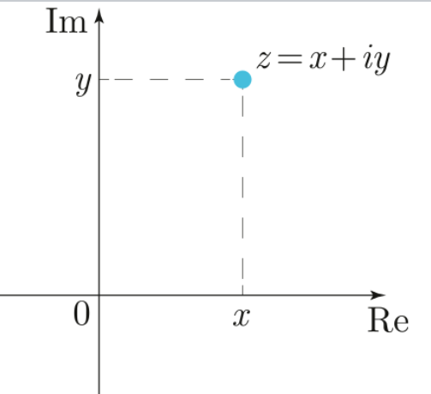
Геометрическое представление
Комплексное число может быть представлено точкой в двумерном пространстве. Т.е. это точка на плоскости XY, для которой вещественная часть комплексного числа – координата по оси ОХ, a число при мнимой единице – координата по оси OY

Slide 26
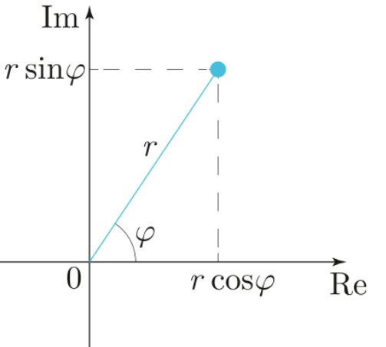
Геометрическое представление
При этом та же точка на плоскости может быть представлена и в радиальных координатах: через радиус-вектор из нуля и угол.
Длина вектора носит название модуля комплексного числа
Угол (фаза) называется аргументом комплексного числа

Slide 27
Геометрическое представление
При этом та же точка на плоскости может быть представлена и в радиальных координатах: через радиус-вектор из нуля и угол.
Длина вектора носит название модуля комплексного числа
Угол (фаза) называется аргументом комплексного числа

Slide 28
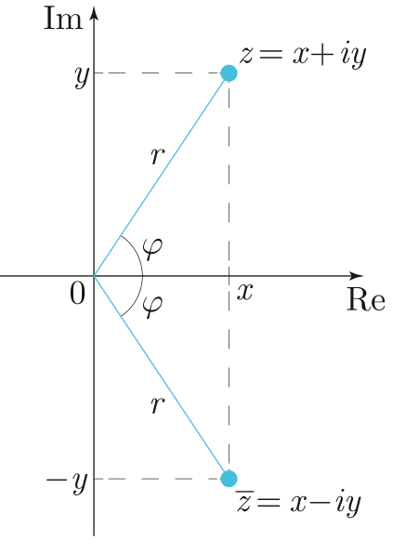
Геометрическое представление
Операция сопряжения в геометрическом представлении – взятие зеркального отражения относительно реальной оси

Slide 29
Геометрическое представление
В геометрическом представлении умножение на мнимую единицу – это поворот на 90 градусов против часовой стрелки.
Мнимая единица в квадрате соответственно даст минус единицу – поворот на 180 градусов.
Сложение двух чисел – сложение векторов, вычитание – вычитание векторов
Умножение двух чисел: модули чисел перемножаются, а аргументы складываются.

Slide 30
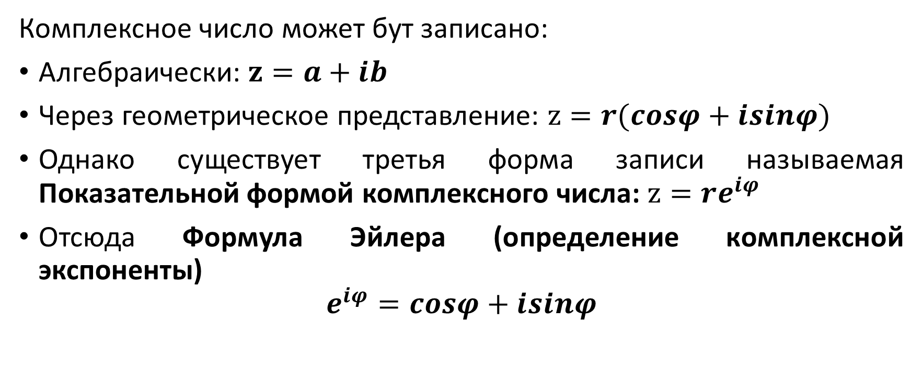
Формула Эйлера
Комплексное число может бут записано:
Алгебраически: $z=a+ib$
Через геометрическое представление: $z=r(cosφ+isinφ)$
Однако существует третья форма записи называемая Показательной формой комплексного числа: $z=re^{iφ}$
Отсюда Формула Эйлера (определение комплексной экспоненты)
$$e^{iφ}=cosφ+isinφ$$

Slide 31
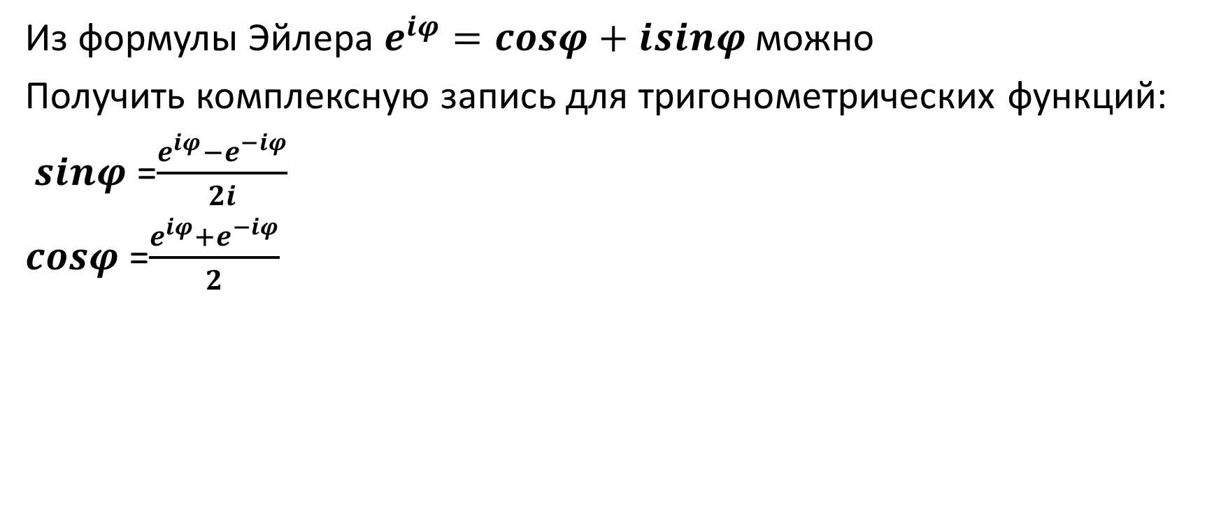
Формула Эйлера
Из формулы Эйлера $e^{iφ}=cosφ+isinφ$ можно
Получить комплексную запись для тригонометрических функций:
$sinφ$ =$\frac{e^{iφ}−e^{−iφ}}{2i}$
$cosφ$ =$\frac{e^{iφ}+e^{−iφ}}{2}$

Slide 32
Снова векторные диаграммы
Несколько гармонических колебаний с одной частотой и разными фазами на векторной диаграмме

Slide 33
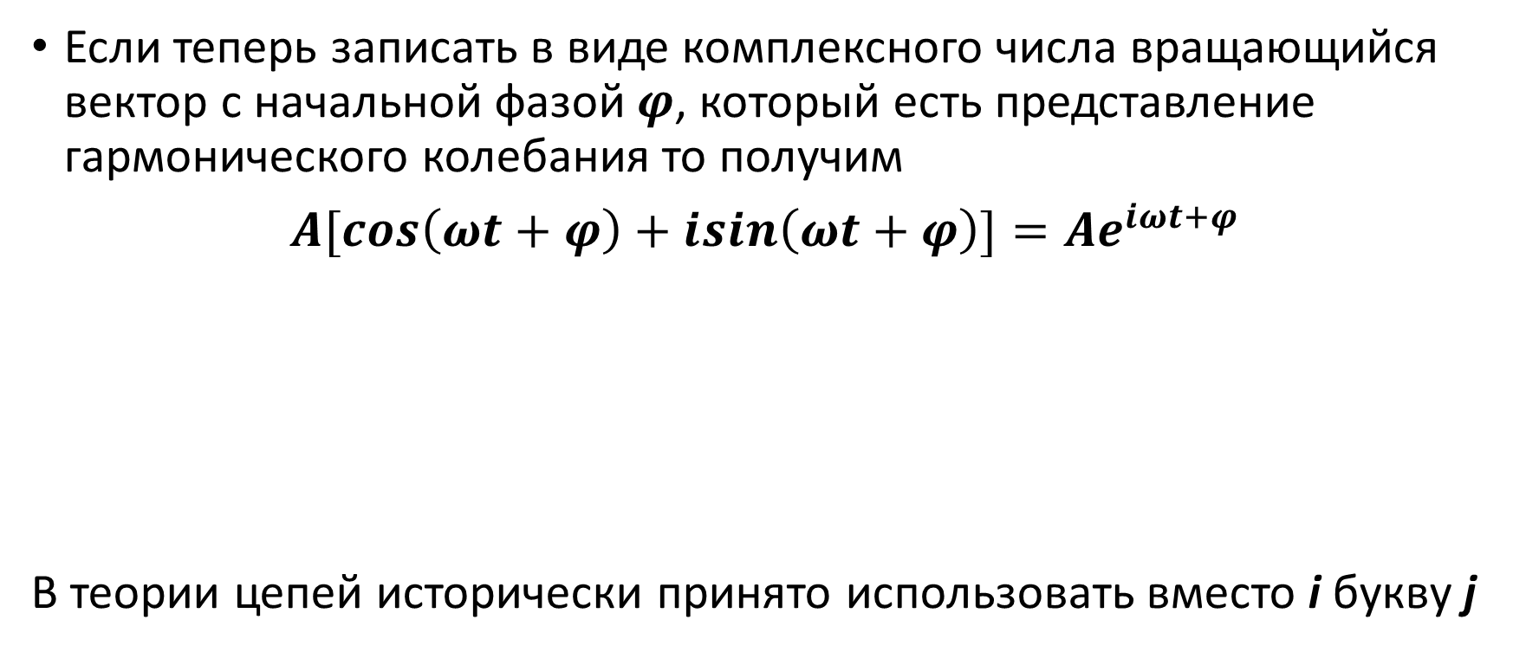
Снова векторные диаграммы – комплексная запись гармонического колебания
Если теперь записать в виде комплексного числа вращающийся вектор с начальной фазой $φ$, который есть представление гармонического колебания то получим
$A[cos\left(ωt+φ\right)+isin\left(ωt+φ\right)]={Ae}^{iωt+φ}$
В теории цепей исторически принято использовать вместо i букву j

Slide 34
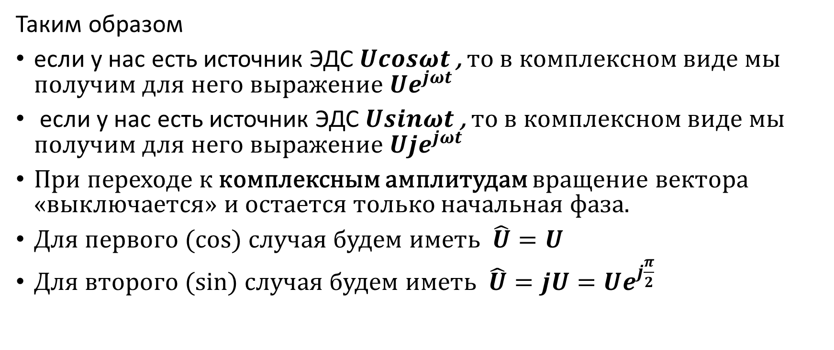
Комплексная запись гармонического колебания
Таким образом
если у нас есть источник ЭДС $Ucosωt$ , то в комплексном виде мы получим для него выражение ${Ue}^{jωt}$
если у нас есть источник ЭДС $Usinωt$ , то в комплексном виде мы получим для него выражение ${Uje}^{jωt}$
При переходе к комплексным амплитудам вращение вектора «выключается» и остается только начальная фаза.
Для первого (cos) случая будем иметь $\hat{U}=U$
Для второго (sin) случая будем иметь $\hat{U}=jU=Ue^{j\frac{π}{2}}$

Slide 35
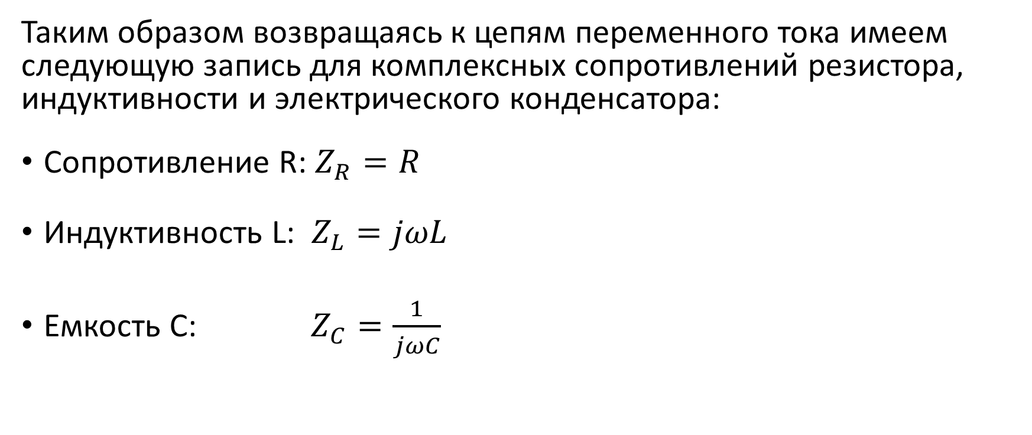
Комплексные сопротивления
Таким образом возвращаясь к цепям переменного тока имеем следующую запись для комплексных сопротивлений резистора, индуктивности и электрического конденсатора:
Сопротивление R: $Z_{R}=R$
Индуктивность L: $Z_{L}=jωL$
Емкость С: $Z_{C}=\frac{1}{jωC}$

Slide 36
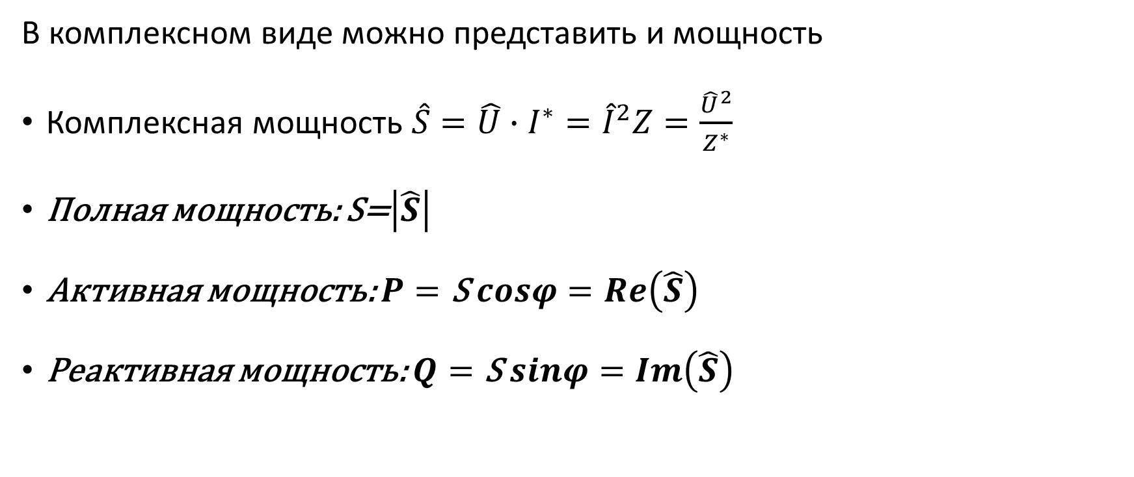
Метод комплексных амплитуд
В комплексном виде можно представить и мощность
Комплексная мощность $\hat{S}=\hat{U}∙I^{∗}={\hat{I}}^{2}Z=\frac{{\hat{U}}^{2}}{Z^{∗}}$
Полная мощность: S=$\left|\hat{S}\right|$
Активная мощность: $P=\text{S} cosφ=Re\left(\hat{S}\right)$
Реактивная мощность: $Q=\text{S} sinφ=Im\left(\hat{S}\right)$

